Slide 1
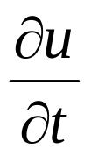
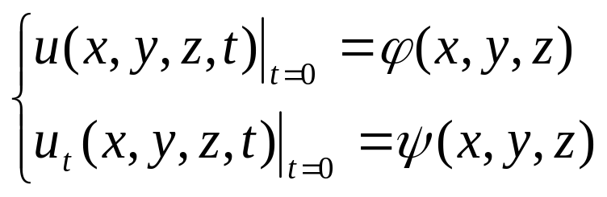
§7.2 定解条件
一、初始条件
初始条件：
给出某一初始时刻整个系统的已知状态。
初始条
件就是给出在初始时刻系统在每一点的位移u和速度
的值。
如描写机械运动状态的物理量是位移和速度，
如:
其中ϕ(x,y,z)和ψ (x,y,z)是已知函数。

Slide 2
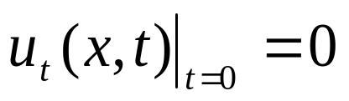
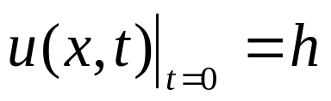
例：一根长为l而两端固定的弦，用手把它的中点朝
横向拨开距离h，然后放手任其振动。写出弦横振动
的初始条件。
y
即
初始速度为零，
h
0
l
x
l/2
初始位移
——错误

Slide 3
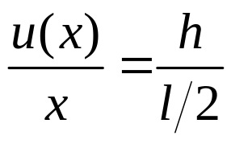
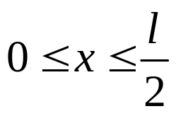

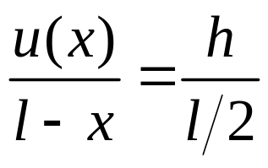
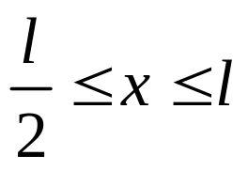
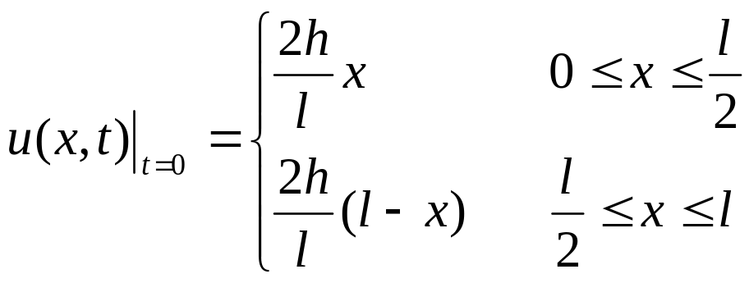
设弦上任一点x的初始位移为u(x)
y
h
u
u
0
x
x
l
x
l/2

Slide 4
所以初始条件为：

Slide 5
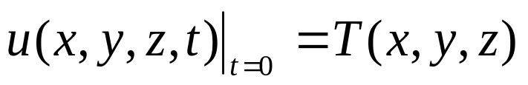
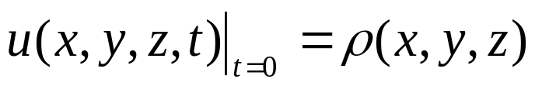
在热传导现象中，初始条件就是给出初始时刻
系统中每点的温度u之值。
其中T(x,y,z)是已知函数。
对于扩散现象，初始条件就是给出初始时刻系统
中每一点上浓度的值。
其中ρ(x,y,z)是已知函数。

Slide 6
说明：
1、初始条件应当给出整个系统的初始状态，而不
仅是系统中个别地点的初始状态。
2、一般地说，初始条件的个数等于数理方程所含
有的对时间最高阶偏导数的阶数。

Slide 7

二、边界条件
边界条件：
给出系统的边界在各个时刻的已知状态。
边界条件通常可用 u(所研究的物理量)或
(其在边界外法线方向上的方向导数)在边界上的值
来表示。

Slide 8
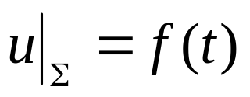
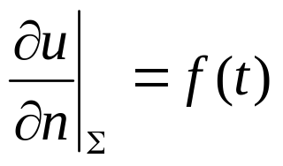
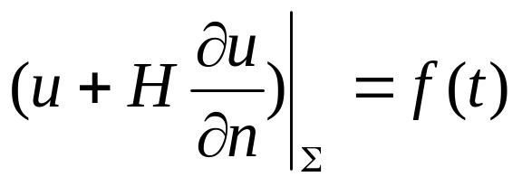
根据边界条件的形式，一般地可分为三类：
(1)、第一类边界条件：
(2)、第二类边界条件：
(3)、第三类边界条件：
若f(t)=0，则这种边界条件是齐次的；
若f(t)是某个不为零的常数或函数f(t)，则称这种边界
条件是非齐次的。

Slide 9
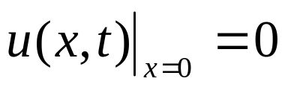
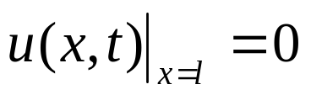
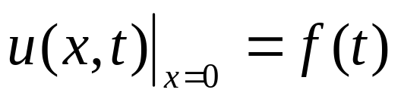
1、弦的横振动
(1)、两端固定
齐次
(2)、x=0端位移状态已知
非齐次

Slide 10
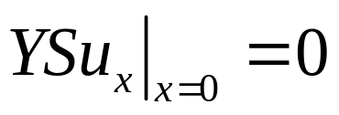
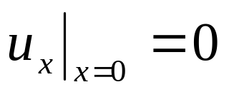
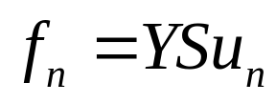
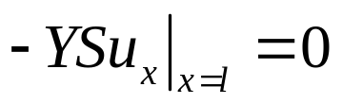
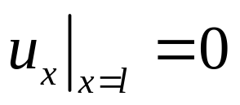
2、杆的纵振动
(1)、两端自由
在x=0端
0
f₁
f₂
l
x
在x=l端

Slide 11
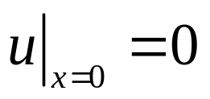
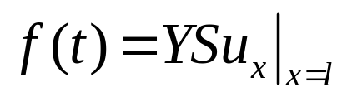
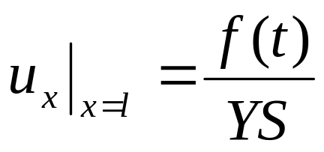
(2)、作纵振动的杆，x=0端固定，x=l端受有沿端点
外法线方向的外力f(t).
f(t)
f₂
0
l
x
在x=l端：

Slide 12
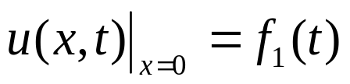
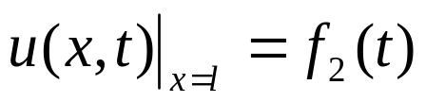
3、杆的热传导
(1)、两端保持零度
(2)、两端的温度变化已知，

Slide 13
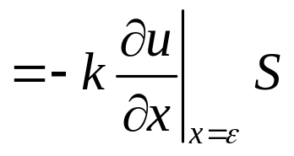

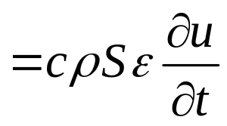

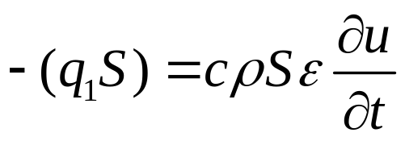
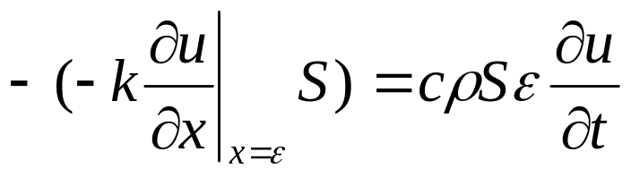
(3)、两端绝热
在x=0端:
单位时间内流出小薄层的热量为
单位时间内小薄层内热量的增加为
0
ε
q₁
l
x
令ε →0，
则

Slide 14
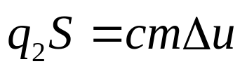
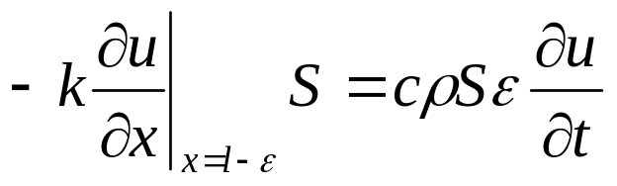

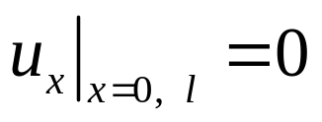
在x=l端：
0
ε
q₁
q₂
l-ε
令ε →0，
l
x
则
合并写成

Slide 15
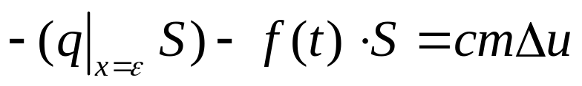
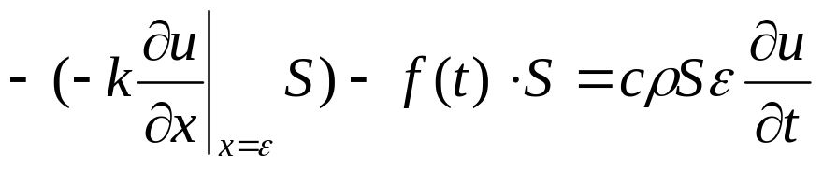
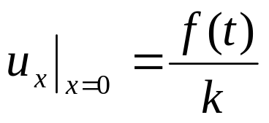
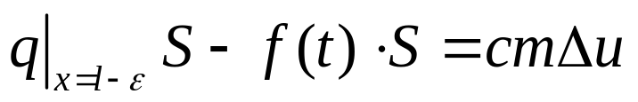
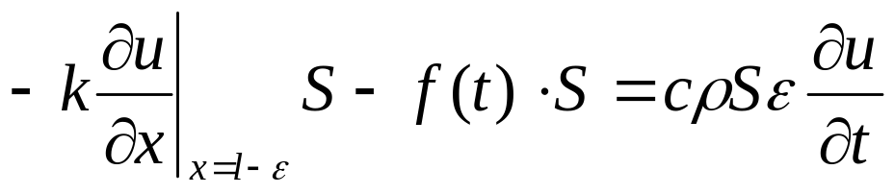
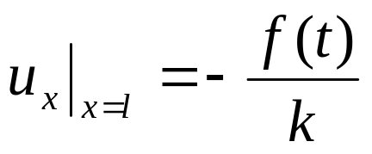
(4)、两端有热流强度为f(t)的热流流出
在x=0端:
f(t)
f(t)
0
ε
q₁
q₂
l-ε
l
x
令ε →0，
则
在x=l端：
令ε →0，
则

Slide 16
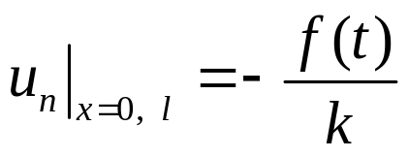
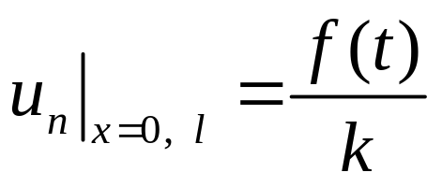
两端有热流强度为f(t)的热流流出
f(t)
f(t)
0
ε
q₁
q₂
l-ε
l
x
合并写成
同理得，两端有热流强度为f(t)的热流流入

Slide 17
(5)、两端按牛顿冷却定律与外界进行热交换
牛顿冷却定律：
单位时间内通过单位横截面积与外
界热交换流出的热量为h(u-θ).
其中h为牛顿冷却系数；
u为系统边界的温度；
θ为外界的温度。
h(u-θ)
h(u-θ)
0
ε
q₁
q₂
l-ε
l
x

Slide 18
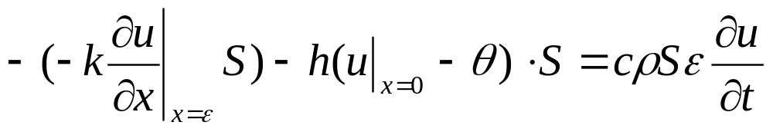
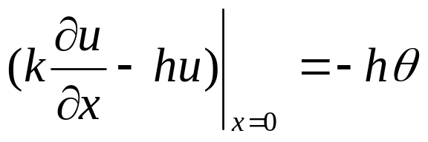
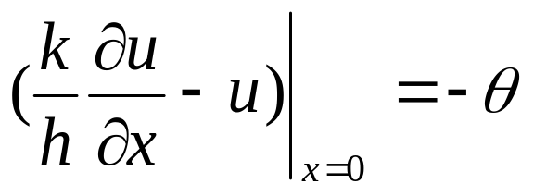
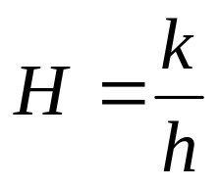
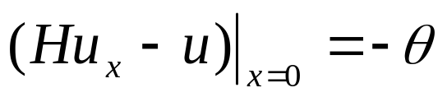
在x=0端:
令ε →0，
h(u-θ)
则
h(u-θ)
0
ε
q₁
q₂
l-ε
l
x
令 ,

Slide 19
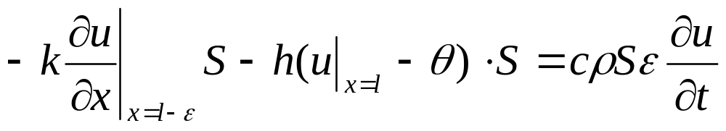
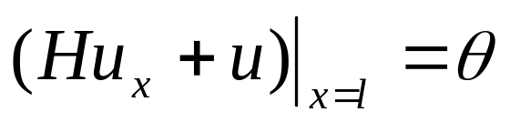
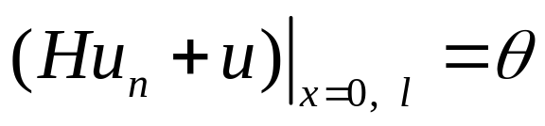
在x=l端：
令ε →0，
h(u-θ)
则
h(u-θ)
0
ε
q₁
q₂
l-ε
l
x
合并写成

Slide 20







(1)、当牛顿冷却系数h大大于导热系数k时
相当于系统边界的温度应与外界相同。
从数学上来看，
可略去 ,
可得
(2)、当牛顿冷却系数h小小于导热系数k时
相当于边界为绝热的情况。
从数学上来看，
可略去u ,θ，
可得

Slide 21


注意区分边界条件与泛定方程中的外力或外源。
例如，一维扩散问题，如果在某一端点x=a有粒子流
注入，流的强度q。
——错误
意味着处处有粒子流注入，其强度处处是q

Slide 22
三、衔接条件
当考虑的系统不是均匀介质或其它一些情况时，
需把系统分成二个或二个以上部分处理，此时的边
界条件往往不能单独写出，边界上的情况与相邻二
个部分的状态有关，它们的关系称为衔接条件。

Slide 23







例1、弦横振动时在x=x₀点受一力F(t)作用时的衔接条件。
x=x₀虽是折点，但仍是连续的，
y
F(t)
α₁
α₂
T
T
力F(t)应同张力平衡
x
0
x₀

Slide 24

所以衔接条件为

Slide 25


例2、作纵振动的杆是由两根不同材料的杆I和II连
接而成,试写出连接处的衔接条件.
解:
设杆I上点的位移用u₁表示，杆II上点的位移用
u₂表示,
于是杆振动时在连接点a必须满足
(1) 连接处位移相等：
0
a
x
(2) 连接处应力相等：

Slide 26




例3、静电场电介质界面上的衔接条件。
电介质界面上电势连续：
ε ^{II}
ε ^{I}
u ^{II}
界面上电位移矢量的法向分量连续，
u ^{I}
n
I
II

Slide 27

衔接条件为

Slide 28

§7.3 定解问题 定解问题的适定性
泛定方程
(数学物理方程)
定解问题
初始条件
定解条件
边界条件
衔接条件

Slide 29
从物理上来说，要求定解问题：
（1）有解；
（2）其解是唯一；
（3）解是稳定的。
若某定解问题满足上述三个条件，我们就说这个
定解问题提得正确，或说这个定解问题是适定的.

Slide 30





例1：长为l的均匀弦，两端x=0和x=l固定，仅由于下
列原因而作微小振动，试分别写出其定解问题。
（1）受线密度为F(x)sinωt的横向力作用；
（2）在点x₀(0< x₀<l)受谐变力F₀sinωt的作用；
（3）在细棒敲击弦的x₀处(0< x₀<l)，敲击力的冲量为I。
解：
(1)弦受策动力作受迫振动，泛定方程为非齐次方程，其定解问题为：

Slide 31




（2）弦仅在x₀处受策动力作用，故其定解问题为：
(3)棒的敲击仅体现在初始条件上，泛定方程为齐次
方程，定解问题如下：

Slide 32


例2、一根导热棒由两种介质构成，两者的长度分别
为a和b-a (b>a>0)；传导系数、比热、质量密度分别
是k^{I}, c^{I}, ρ^{I}与k^{II}, c^{II}, ρ^{II}。初始温度分布为φ(x)，保持
两端绝缘，侧面也绝热。试写出这个热传导问题的
整个定解问题。
解：设u^{I}(x,t)表示 段的温度，u^{II}(x,t)表示
段的温度，
则整个定解问题可写为

Slide 33









x=a点的衔接条件

Slide 34




定解问题小结:
1、三类典型方程
(1)波动方程
双曲型方程
(2)输运方程
抛物型方程
(3)稳定场方程
椭圆型方程
若 称为非齐次方程；
若f=0称为齐次方程。

Slide 35
2、三类方程对初始条件的要求
(1) 波动方程要求两个初始条件，
即要给出u_{t}(x,y,z,0)
及u (x,y,z,0)的值；
(2) 输运方程要求一个初始条件，
即要给出u (x,y,z,0)
的值。
(3) 稳定场方程与时间无关，不需要初始条件。

Slide 36


3、三类边界条件
(1)、第一类边界条件：
(2)、第二类边界条件：
(3)、第三类边界条件：
若f(t)=0，称为齐次边界条件；
若 称为非齐次边界条件。

